Slide 1
Процедура подачи заявки на субсидию для субъектов малого и среднего предпринимательства Московской области в электронном виде

Slide 2
Процедура подачи заявки на субсидию для субъектов МСП Московской области в электронном виде
ПЕРИОДЫ ПОДАЧИ ЗАЯВОК
1 – 30 сентября 2018 г.
Модернизация производства
Лизинг
20 сентября – 19 октября 2018 г.
Социальное предпринимательство
Поддержка:
(495) 109-07-07

Slide 3
Процедура подачи заявки на субсидию для субъектов МСП Московской области в электронном виде
Войдите на Региональный портал госуслуг Московской области под учетной записью физического либо юридического лица
1
Поддержка:
(495) 109-07-07

Slide 4
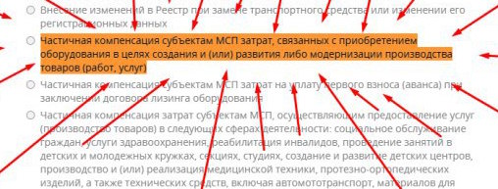
Процедура подачи заявки на субсидию для субъектов МСП Московской области в электронном виде
В списке госуслуг выберите 1 из 3-х конкурсов, на который собираетесь подать заявку
2
Поддержка:
(495) 109-07-07

Slide 5
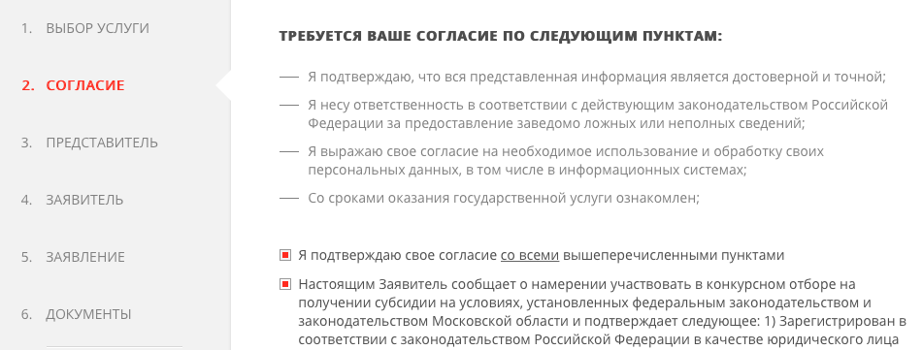
Процедура подачи заявки на субсидию для субъектов МСП Московской области в электронном виде
Согласитесь с условиями конкурса, поставив «галочки» в чек-боксах
3
Поддержка:
(495) 109-07-07

Slide 6
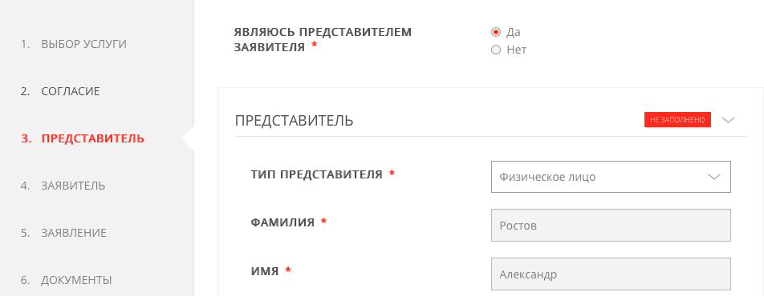
Процедура подачи заявки на субсидию для субъектов МСП Московской области в электронном виде
Если являетесь представителем Заявителя, внесите свои данные
4
Поддержка:
(495) 109-07-07

Slide 7
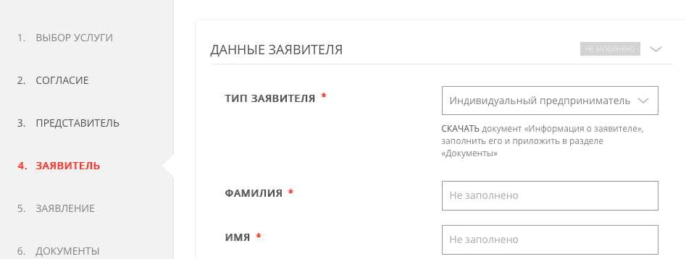
Процедура подачи заявки на субсидию для субъектов МСП Московской области в электронном виде
Внесите данные о Заявителе (юр. лицо / ИП)
5
Поддержка:
(495) 109-07-07

Slide 8
Процедура подачи заявки на субсидию для субъектов МСП Московской области в электронном виде
Не забудьте скачать бланк «Информация о заявителе» и заполнить его
6
Поддержка:
(495) 109-07-07

Slide 9
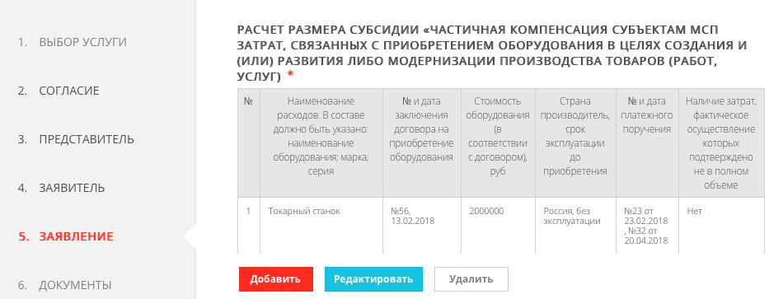
Процедура подачи заявки на субсидию для субъектов МСП Московской области в электронном виде
Внесите данные о затратах, заявляемых к субсидированию
7
Поддержка:
(495) 109-07-07

Slide 10
Процедура подачи заявки на субсидию для субъектов МСП Московской области в электронном виде
В разделе «Документы» прикрепите скан заполненного бланка «Информация о заявителе»
8
Поддержка:
(495) 109-07-07

Slide 11
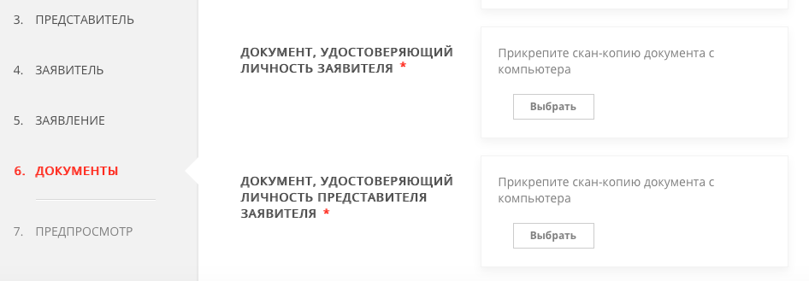
Процедура подачи заявки на субсидию для субъектов МСП Московской области в электронном виде
Отсканируйте основные документы по организации/ИП и прикрепите электронные образы
9
Поддержка:
(495) 109-07-07

Slide 12
Процедура подачи заявки на субсидию для субъектов МСП Московской области в электронном виде
Отсканируйте документы по сделкам, разложите их по папкам, исходя из правила «1 договор = 1 папка»
Заархивируйте папки в 1 архив и загрузите его
10
ВНИМАНИЕ! Именуйте файлы в соответствии с содержимым (Договор…, пп 22 от 13.01.18, и т.д.)
Поддержка:
(495) 109-07-07

Slide 13
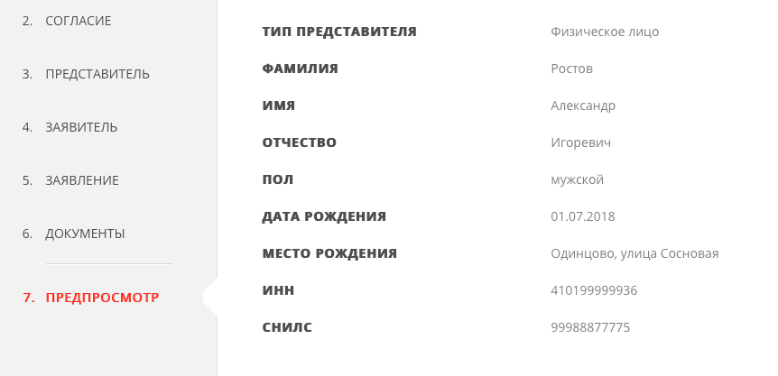
Процедура подачи заявки на субсидию для субъектов МСП Московской области в электронном виде
Проверьте полноту заполнения данных и отправьте заявку на конкурс
11
Поддержка:
(495) 109-07-07

Slide 14
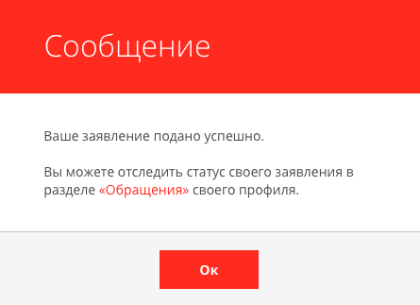
Процедура подачи заявки на субсидию для субъектов МСП Московской области в электронном виде
Отслеживайте статус рассмотрения вашей заявки
12
Поддержка:
(495) 109-07-07

Slide 15
Процедура подачи заявки на субсидию для субъектов МСП Московской области в электронном виде
Спасибо за внимание и успехов в делах!
Помните, вы всегда можете позвонить нам:
Поддержка:
(495) 109-07-07

